Slide 1

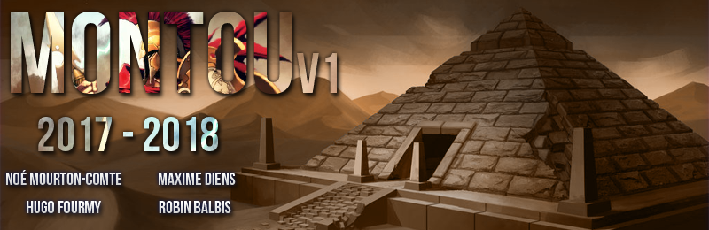
Projet Montou (RobotWar)
Par Balbis, Dien, Fourmy, Mourton-Comte

Slide 2
Plan de la présentation
Résultat du projet
Architecture générale
Architecture des plugins
Liste des plugins réalisés
Gestion de l’équipe
Outils et méthodes utilisés
Travail effectué par chacun
Les difficultés rencontrées

Slide 3
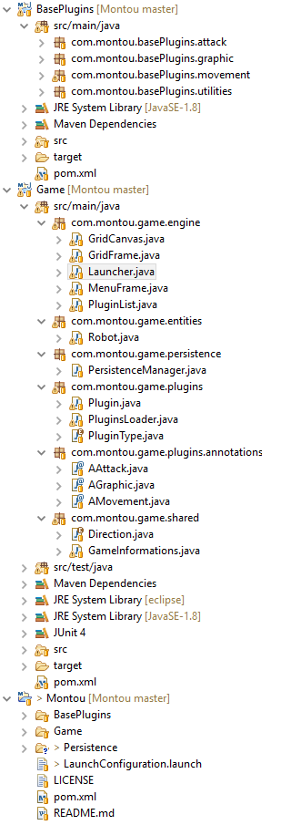
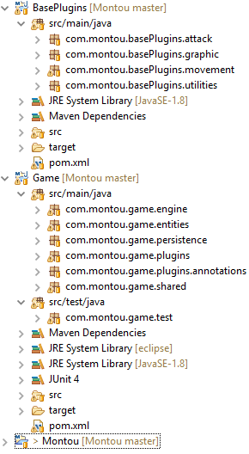
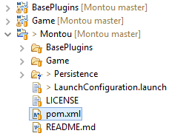
Résultat du projet Architecture générale du projet

Slide 4
Architecture des plugins
Définition et rôle d’un plugin
Les différents types d’un plugin
Attack
Graphic
Movement
https://github.com/Zaliro/Montou

Slide 5
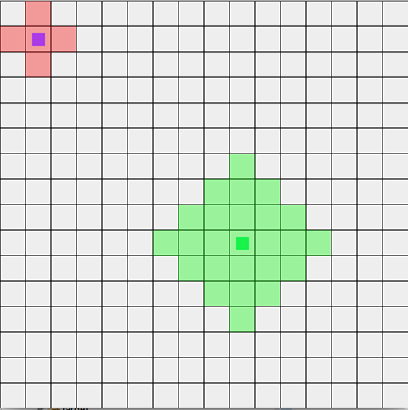
Liste des plugins réalisés
Plugins graphisme
RobotGraphics
RangeAttacksViewer
(HealthViewer)
Plugins de déplacement
RandomMovements
ConvergentMovement
Plugins d’attaque
HandToHandAttacks
RangedAttacks

Slide 6


Gestion de l’équipe Outils et méthodes utilisés
Logiciel de gestion de version Git :
GitHub
Logiciel de communication
Slack

Slide 7
Travail effectué par chacun
Balbis
Convergent Movement
Range Attacks Viewer
Coordination
Crossplatform
Dien
Robot
Hand To Hand Attacks
Structure du projet

Slide 8
Travail effectué par chacun
Fourmy
Tests
Ranged Attacks
Interfaces Graphiques
Moteur
Mourton-Comte
Random Movements
Robots Graphic
Annotations
Gestion des plugins
Persistence
Structure du projet

Slide 9
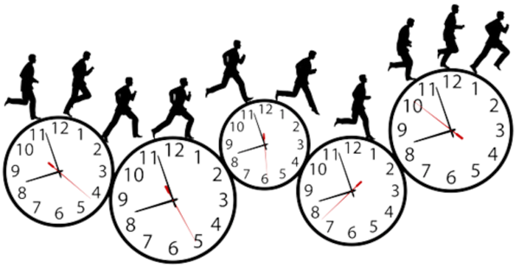
Difficultés rencontrées
Problèmes de coordinations en début de projet
Phase de conception trop brève
Gestion du temps

Slide 10
Merci de votre attention

